Slide 1
第四章 燃气透平工作原理和结构
1、燃气透平工作原理
2、燃气透平的基本参数和特性
3、燃气透平结构
4、燃气轮机振动事故处理

Slide 2
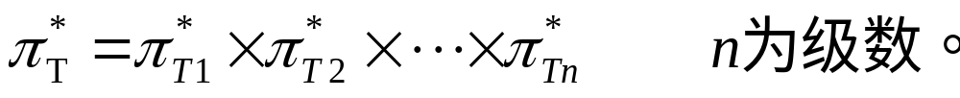
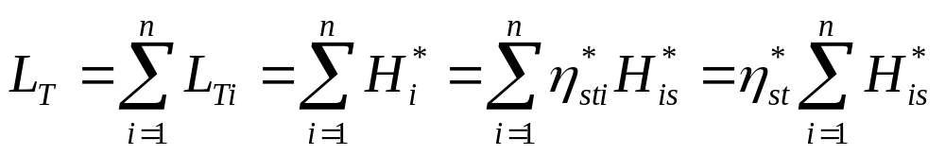

一、多级压力级涡轮的基本参数
1、膨胀比π_{T}*
2．涡轮的轴功率
（1）内功率N_{T}
——涡轮内功L_{T}为各级轴功之和

Slide 3
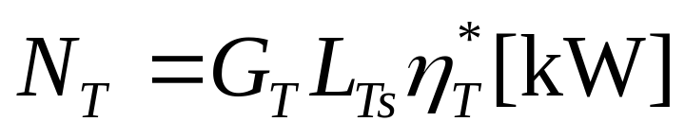
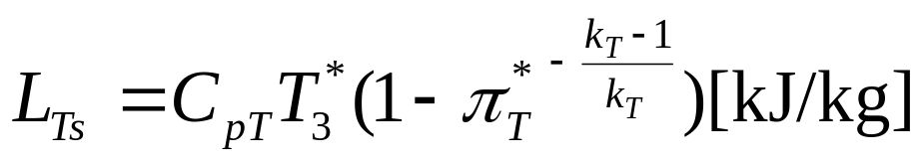
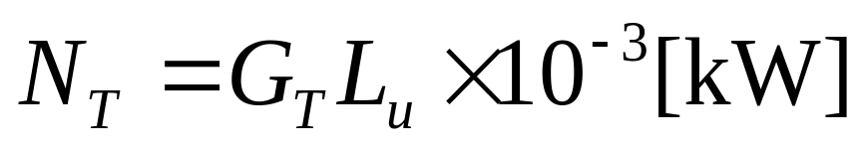
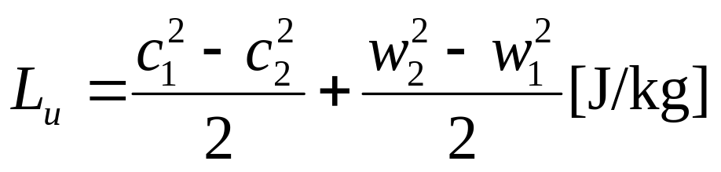
内功率（轴功率）
或
或者：

Slide 4
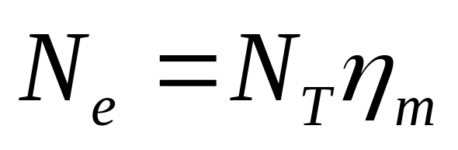
(2)有效功率

Slide 5
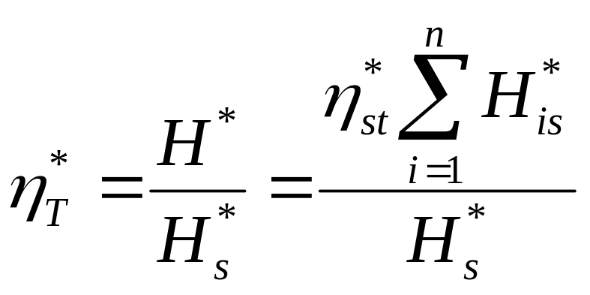
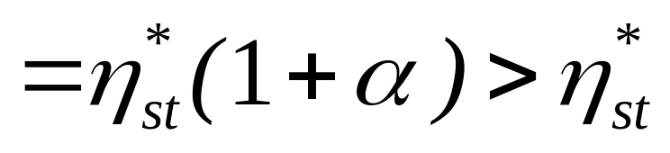
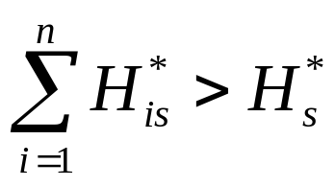
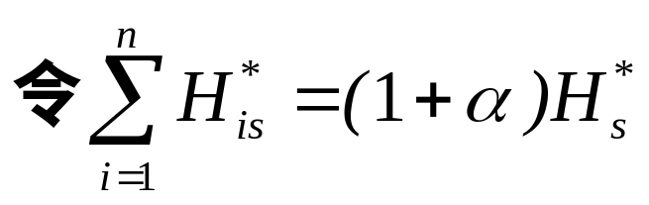
3．涡轮的效率η_{T}* （绝热膨胀效率）
假设各级的级效率相等
由于重热，
多级涡轮的效率比单级效率要高。

Slide 6
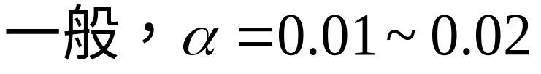
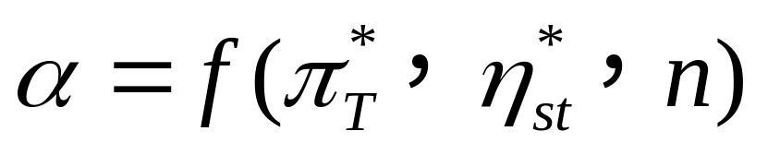
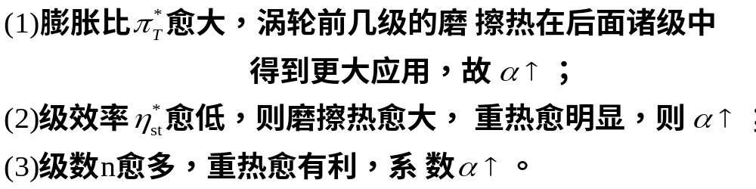
涡轮重热系数
注意:重热效应回收的摩擦热仅仅是流动阻力损失的一小部分，所以流动阻力增加总是导致涡轮效率降低的。

Slide 7
二、 涡轮特性
设计工况：
——涡轮级的通流部分形状和各级叶片的几何参数，均与设计工况的气流速度三角形一致
——能保证气流绕流叶片时不致于产生撞击和分离。
变工况：
——在不同条件下的实际运行工况，往往会偏离设计工况，在变工况下工作。

Slide 8
一、涡轮的变工况
所谓涡轮工况的变化，通常指各工况参数的变化：
(1)转速n_{T}；
(2)涡轮级前压力和温度（p₃*、T₃*）等进气参数的变化；
(3)涡轮级后背压 （p₄）等参数的变化。
会导致各级间的焓降重新分配、速度三角形的变化以及在叶片进口出现冲角等；
最终必将引起涡轮级的综合参数的变化，如流量、轴功以及效率等性能参数。

Slide 9
涡轮特性
流量、功率、效率等
研究在非设计工况下，涡轮的性能参数依从于涡轮工况参数变化时的规律性。
转速、进气参数、背压等

Slide 10
涡轮的变工况举例
涡轮变工况时，喷嘴出口气流角α₁变化很小，但叶轮的气流进气角β₁变化可能很大，而动叶片几何进气角β_{1c}不变
冲角i = β_{1c}-β₁发生变化
气流进入工作叶栅时，会发生撞击和分离，冲角愈大愈严重。

Slide 11

涡轮变工况时，速度比u/c₁会变化
（一）出现正冲角i>0 （β₁↓）
气流撞击叶腹前缘；
在叶背引起旋涡和分离。
（二）出现负冲角i<0 （β₁↑）
气流撞击叶背前缘；
在叶腹引起旋涡和分离。
流阻增加，涡轮效率下降。
用特性曲线定量估算这种影响。
工作叶片表面(或喷嘴出口处)引起旋涡和分离
u/c₁ ↓
u/c₁ ↑

Slide 12
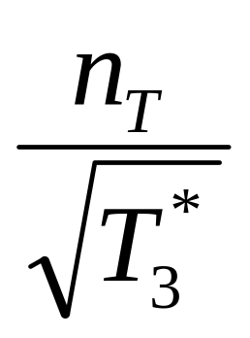
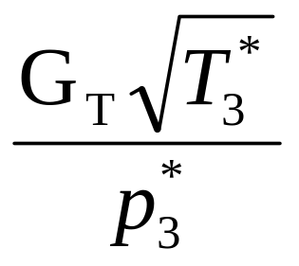
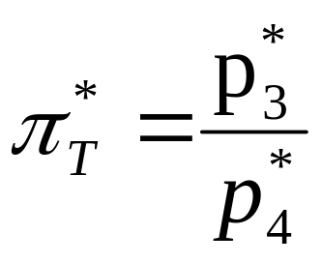
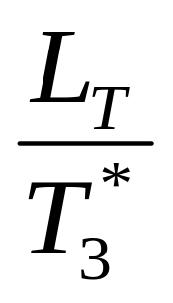
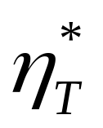
二、涡轮特性线的表示方法
通常采用相似参数来绘制，以相似参数为坐标绘制的特性线为通用特性，不受具体参数变化的影响。

Slide 13
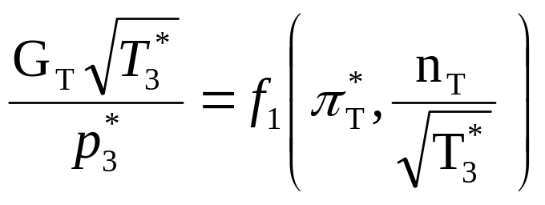
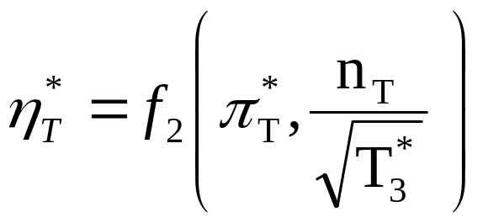
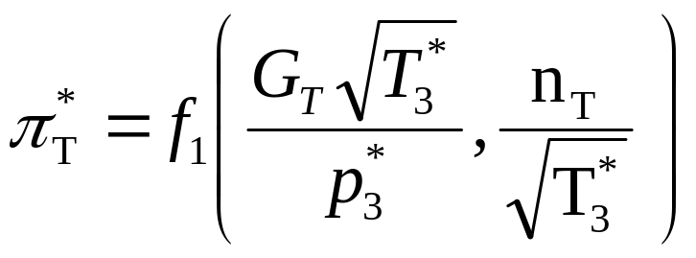
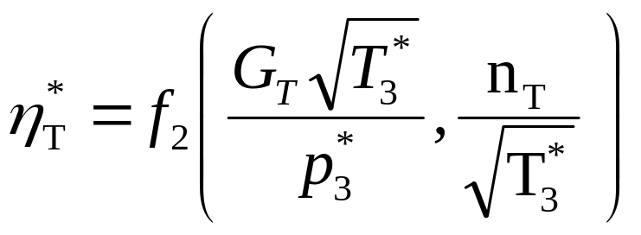
涡轮特性的表示
一般
或者

Slide 14
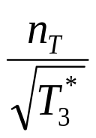
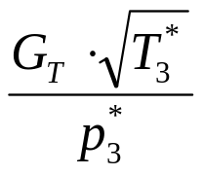
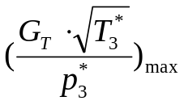
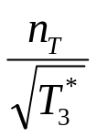
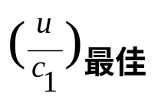
三、涡轮级的特性线
(η_{T}*)_{max}
η_{T}*
效率特性
流量特性
(π_{T}*)_{最佳}
π_{T}*
临界压比
(气流速度达到当地音速)

Slide 15
特性曲线的变化特点
流量特性线
当转速不变，膨胀比π_{T}*达到临界比值时，流量达到最大值。若继续增大π_{T}* 值，则最大流量值保持不变，级的通流部分出现堵塞现象。
在相同的膨胀比下，转速降低，会使流量有所增加，但影响相当小。

Slide 16
(η_{T}*)_{max}
η_{T}*
效率特性
流量特性
(π_{T}*)_{最佳}
π_{T}*
临界压比
(气流速度达到当地音速)

Slide 17
效率特性线
在一定的转速下，与最佳速度比相对应的膨胀比(π_{T}*)为最佳，涡轮效率最高。当膨胀比增加或减少时，都使速度比偏离最佳值，导致流阻增大，效率下降。
转速降低时，效率曲线向膨胀比减小的方向移动，相应的最高效率也有所减小。

Slide 18
(η_{T}*)_{max}
η_{T}*
效率特性
流量特性
(π_{T}*)_{最佳}
π_{T}*
临界压比
(气流速度达到当地音速)

Slide 19
四、多级涡轮的特性线
与涡轮级特性非常相似，但具有以下特点：
１、多级涡轮的总膨胀比变化时，对第一级喷嘴工作的影响最小，而对最后一级工作叶栅的影响最大。
２、当多级涡轮的总膨胀比不变时，转速参数的变化对各级膨胀比的分配影响很小。

Slide 20
涡轮总膨胀比变化时的影响
当膨胀比小于设计值时，各级膨胀比均会减小：
最后一级的膨胀比减小得最多；
而第一级喷嘴的膨胀比减小得最少。
当膨胀比大于设计值时，各级膨胀比和c_{x}均增加 ：
最后一级工作叶栅的膨胀比增加得最多；
而第一级喷嘴的膨胀比增加得最少。
c_{x}增加直到涡轮出口处c_{x}达到当地音速为止
其他各级c_{x}均小于当地音速。
膨胀比
π_{T}*↑
轴向分速
c_{x}↑

Slide 21
